Slide 1

JEDINSTVO
KROZ
PONIZNOST
4. Pouka za 24. siječnja 2026

Slide 2
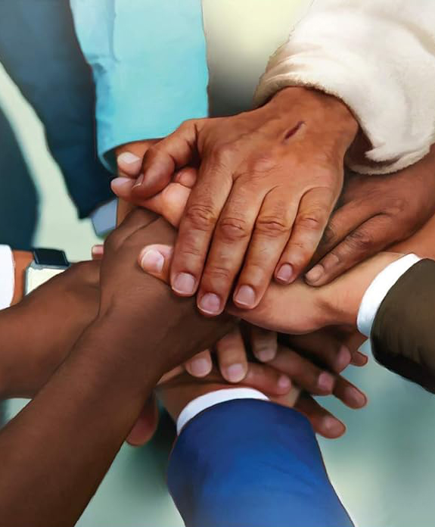
“Učinite da moja radost bude potpuna,imajte istu misao i budite ujedinjeni u ljubavi jedni prema drugima, međusobno se slažite i stremite istome cilju.“
Filipljanima 2,2 SHP

Slide 3







Pavao je upravo ohrabrio vjernike u Filipima da čvrsto ostanu suočeni s izazovima kršćanskog života. Zamolio ih je da se ponašaju dostojno nebeskih građana, naglašavajući potrebu jedinstva.
S izrazom "dakle", Pavao započinje novi odlomak u kojem nam daje ključeve za razumijevanje kako postići to savršeno jedinstvo: oponašajući primjer Isusa Krista.
Podrijetlo nesloge (Filipljanima 2,1-3a
Jedinstvo kroz poniznost (Filipljanima 2,3b
Misliti kao Isus (Filipljanima 2,5)
Stav Isusa (Filipljanima 2,6-8)

Slide 4



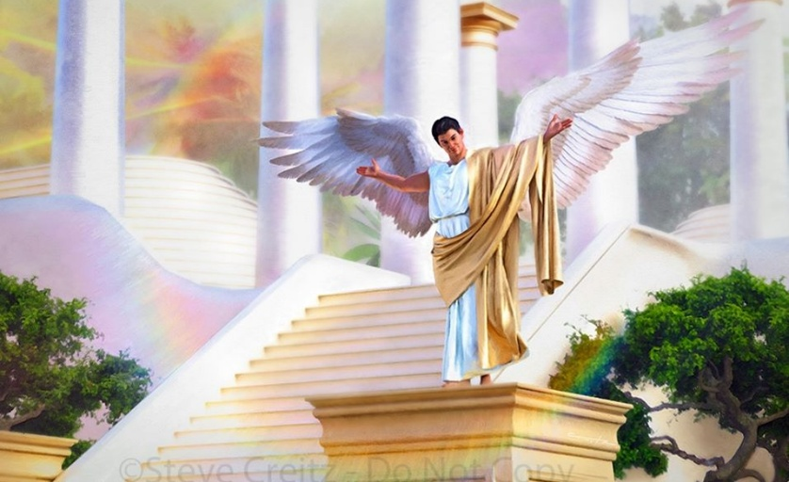

PODRIJETLO NEJEDINSTVA
“Jer se rdi Kristova djela našao blizu smrti, izlažuči se životnoj pogibli da nadoknadi što je još nedostajalo vašoj pomoći koju ste mi poslali. (Filipljani2,3a)
Prije nego što stavi prst na bolno mjesto, ukazujući na razloge za nejedinstvo koje je uočeno među Filipljanima, koji su prvi savjeti koje im daje da postignu jedinstvo, dovršavajući svoju radost (Filip.2,1.2)?
Utjeha u DRIJETristu
Ugodnost u ljubavi
Iskrena naklonost
Mercy
Jedinstvo osjećaja i ljubavi
On ih ohrabruje da proučavaju i oponašaju model Hristovog života.
Njihova ljubav prema Kristu stimulativno nadahnjuje njihove umove.
They should reflect the tender and warm emotions of human affection
Neka pokažu prisustnost istinske ljubavi kroz pojedinačna djela milosrđa.
Uzajamna ljubav čini da su misli slične i vodi do zajedničkog djelovanja.
Zajedništvo Duha
Oni se moraju podvrgnuti utjecaju Duha.
Sve su to mogli postići samo ako su ostavili po strani ono što ih je dijelilo: ponos i svađe (Filip. 2,3a).
Oba ova problema bila su prisutna u Luciferovoj pobuni i spadaju među najozbiljnije probleme u odnosima (Gal. 5,26; Jakov 3,16 ).

Slide 5



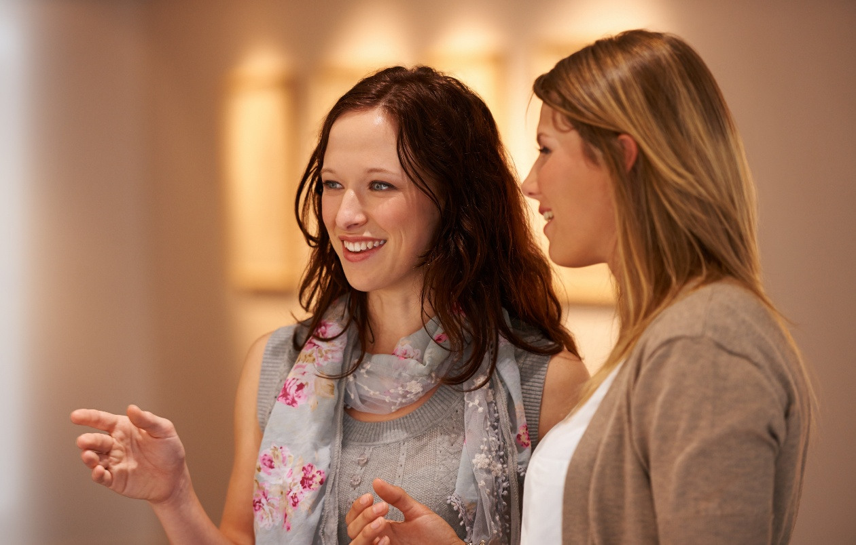
JEDINSTVO KROZ PONIZNOST
“U poniznosti smatrajte jedaan drugoga večim od sebe,! Ne gledajte pojedini samo na svoju vlastitu korist nego i na korist drugih! (Filipljaanima 2,3b-4)
Formula jedinstva koju Pavao predlaže nije nešto vanjsko, već unutarnji stav: poniznost. Osim što je to bila karakteristična osobina Isusa,i Pavao je poticao je svoje slušatelje na poniznost (Mt 11,29; 18,4; 23,12).
Da bismo postigli tu poniznost, Pavao predla- že da druge smatramo važnijima od sebe (Filip. 2,3). Ali zar nismo svi jednaki pred Bogom? Zar ne bi trebala postojati jednakost da bi se postiglo jedinstvo?
Pavao ne kaže da smo inferiorni u odnosu na druge, već da bismo se trebali smatrati takvima. Kao što sluga traži dobro svog gospodara, trebali bismo tražiti dobro onih koje smatramo superiornima od sebe (Fil 2,4
Da bismo mogli pomoći drugima, moramo naučiti slušati ih i razumjeti njihov pogled na stvari. Sve je to nedvojbeno djelo Duha Svetoga.

Slide 6

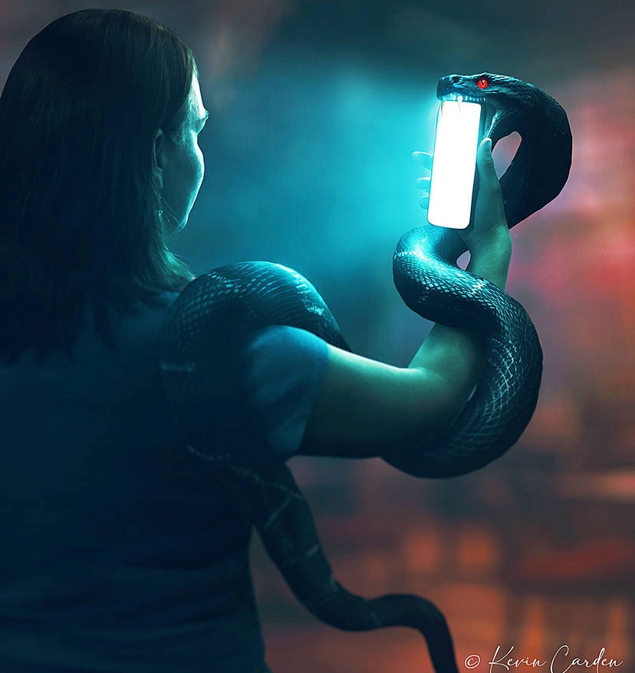

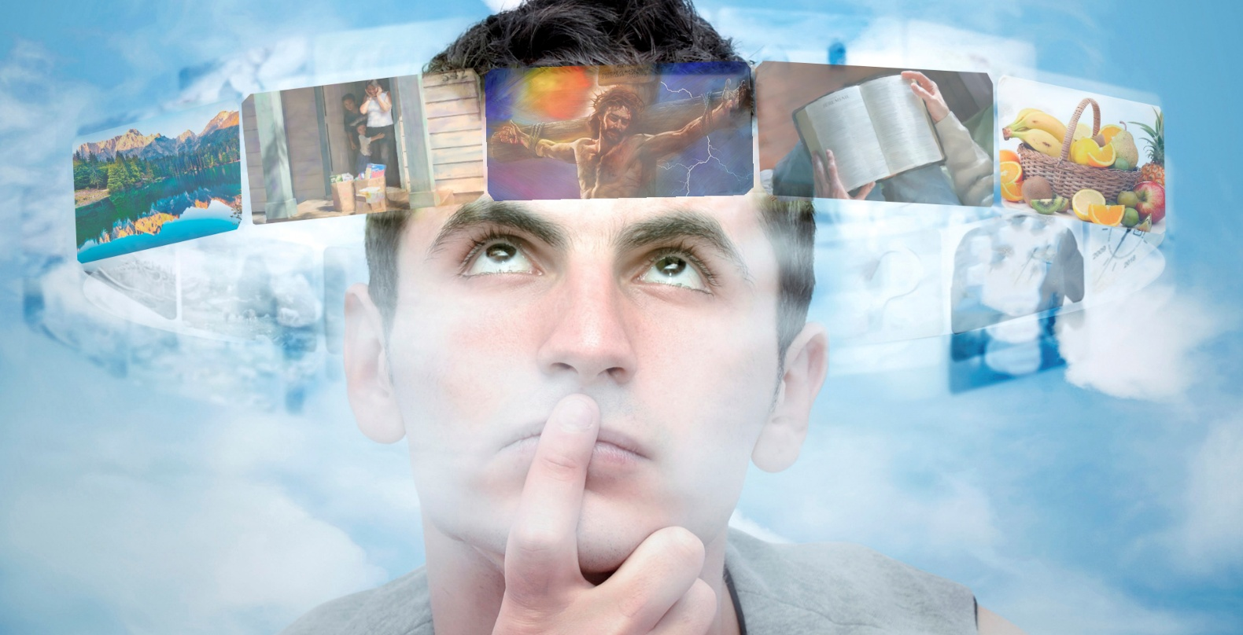
RAZMIŠLJATI KAO ISUS
“Težite među sobom za onim za čim treba da težite u Kristu Isusu.” (Filipljanima 2,5)
Kako se oblikuju naše misli? Kroz "puteve duše", odnosno naša osjetila. Sve što čitamo, vidimo ili čujemo na neki način oblikuje nas. I, naravno, Sotona bombardira naša osjetila kako bi oblikovao naš um prema svom načinu razmišljanja.
Pavle je radikalan. Ne samo da nas poziva da promatramo svoje misli, već nas poziva da razmišljamo kao što je Krist razmišljao (Filip. 4,8; 2,5).
Možda možemo, uz veliki trud, ostvariti prvi poziv. Ali promijeniti svoje mišljenje da se prilagodimo Isusovom umu može u nama samo Duh Sveti.
To je zato što su naše misli tjelesne, a srce varljivo (Jer. 17,9). Duh će preobraziti naš tjelesni um u duhovni, poput Kristovog (Rim. 8:1, 5).

Slide 7

Ellen G. White, Patrijarsi i proroci, str. 436. u izvorniku.
“Ipak, imamo posla da odolimo iskušenju. Oni koji ne žele podleći Sotonskim spletkama moraju dobro čuvati puteve duše; Moraju izbjegavati čitanje, gledanje ili slušanje onoga što bi moglo sugerirati nečiste misli. Um ne smije lutati nasumično o svakoj temi koju protivnik duša može predložiti."

Slide 8

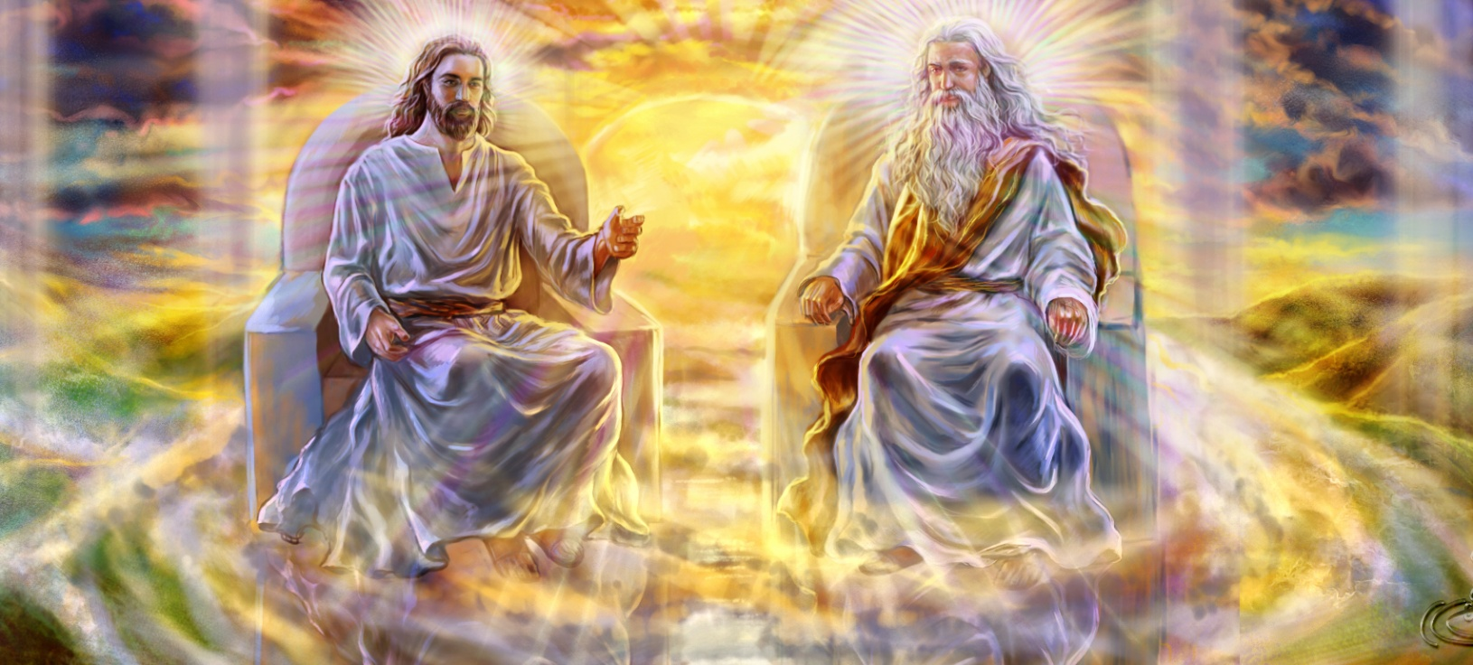


ISUSOV STAV (1)
“On, božanske naravi, nije se ljubomorno držao svoje jednakosti s Bogom.” (Filipljanima 2,6)
Pavao ističe tri Isusove osobine:
Odrekao se svojih božanskih povlastica (Fil. 2,6)
Postao je čovjek da nam služi (Fil 2,7)
Ponizno je slušao u svemu, čak i do smrti (Filip. 2,8)
Kao Stvoritelj, postao je stvorenje. Prihvatio je da će biti zlostavljan i umrijeti na križu kako bi nas otkupio.
Iako je bio na ravnopravnoj razini s druge dvije Božanske osobe, Isusova pokornost Očevoj volji uvijek je bila savršena. Nikada nije bilo trenutka kad je odbio pokoriti se.
Kad o tome razmišljamo, možemo se samo pokloniti i obožavati našeg divnog Spasitelja.
On je naš uzor. Moramo biti spremni poniziti se i žrtvovati za dobrobit drugih.

Slide 9


ISUSOV STAV (2)
“Zaista, velika je tajna pobožnog života. Krist se pojavio u ljudskom tijrlu, potvrđen je od Duha, viđen je od anđela, objavljen je narodima, po svijetu su vjerovali u njega, na Nebu je uzdignut u slavi. SHP” (1. Timoteju 3,16)
Kristova nevjerojatna ponizost u postajanju čovjekom bit će predmet proučavanja za otkupljene kroz vječnost.
Nevjerojatno je da je beskrajno i vječno Biće postalo konačno ljudsko biće, podložno smrti. To je ono što Pavao naziva "tajnom pobožnosti" (1. Tim. 3,16).
Isus je prešao iz univerzalne nadmoći u apsolutnu službu. To je upravo suprotno od onoga čemu je Lucifer težio, koji je, kao sluga, želio univerzalnu nadmoć.
Ovaj primjer nas poziva da napustimo svoju sebičnost i želju da nam se služi, te ih zamijenimo poniznošću i spremnošću da služimo drugima.

Slide 10

“Bog dopušta svakom čovjeku da pokaže svoju individualnost. Ne želi da itko uroni njegov um u um drugog smrtnika. Oni koji žele biti preobraženi u umu i karakteru ne trebaju gledati prema ljudima, nego prema božan-skom primjeru. Bog upućuje poziv: "Neka ovaj um bude u tebi, koji je bio i u Kristu Isusu." Obraćenjem i preobrazbom ljudi trebaju primiti Kristov um."
Ellen G. White, Da Ga bolje upoznam, 8. svibnja

